Slide 1
Biostatistika
Opakování
Analýza kontingenčních tabulek

Slide 2
Co byste měli umět z minula:
Určit, kdy je vhodné použít pro testování hypotéz parametrické
a neparametrické testy – ověřování předpokladů.
Vybrat typ neparametrického testu – jednovýběrový, párový nebo dvouvýběrový?
Provést testování v softwaru Statistica – Wilcoxonův test, znaménkový test, Mannův-Whitneyho test, Kruskalův-Wallisův test.
Interpretovat výsledky testování.

Slide 3
Analýza kontingenčních tabulek
Kontingenční tabulky
Pearsonův chí-kvadrát test (test dobré shody)
Fisherův exaktní test
McNemarův test

Slide 4
Kontingenční tabulka - opakování
Frekvenční sumarizace dvou kategoriálních proměnných (binárních, nominálních nebo ordinálních proměnných).
Obecně: R x C kontingenční tabulka (R – počet kategorií jedné proměnné, C – počet kategorií druhé proměnné).
Speciální případ: 2 x 2 tabulka = čtyřpolní tabulka.
Kontingenční tabulky: absolutních četností, celkových procent, řádkových/sloupcových četností
Př.: Sumarizace vyšetřených osob podle pohlaví a výsledku diagnostického testu.
Pohlaví | Výsledek vyšetření
 | Nemocný | Zdravý | Celkem
Muž | 45 | 11 | 56
Žena | 25 | 6 | 31
Celkem | 70 | 17 | 87

Slide 5

Ukázka kontingenční tabulky
Vztah pohlaví a výskytu onemocnění (pozor na hodnocení nesmyslného vztahu)
 | Nemocný | Zdravý | Celkem
Muž | a | b | a + b
Žena | c | d | c + d
Celkem | a + c | b + d | a + b + c + d = N
Marginální absolutní
četnost
Celkový počet hodnot
Simultánní absolutní četnost
 | Nemocný | Zdravý | Celkem
Muž | 45 | 11 | 56
Žena | 25 | 6 | 31
Celkem | 70 | 17 | 87
Jsou více nemocní muži nebo ženy?

Slide 6
Co analyzujeme u kontingenčních tabulek?
Analýza kontingenčních tabulek umožňuje analyzovat vazbu mezi dvěma kategoriálními proměnnými. Základním způsobem testování je tzv. chí-kvadrát test, který srovnává pozorované četnosti kombinací kategorií oproti očekávaným četnostem, které vychází z teoretické situace, kdy je vztah mezi proměnnými náhodný.
Test dobré shody je využíván také pro srovnání pozorovaných četností proti očekávaným četnostem daných určitým pravidlem (typickým příkladem je Hardy-Weinbergova rovnováha v genetice).
Specifickým typem výstupů odvozených z kontingenčních tabulek jsou tzv. poměry šancí a relativní rizika, využívaná často v medicíně pro identifikaci a popis rizikových skupin pacientů.

Slide 7
Test dobré shody - základní teorie
Testová statistika:
2
pozorovaná
četnost
-
očekávaná
četnost
∑
=
očekávaná četnost
pozorovaná
četnost
očekávaná
četnost
2
pozorovaná
četnost
očekávaná
četnost
2
-
-
=
+
+
očekávaná četnost
očekávaná četnost
…
1. jev
2. jev
... zamítáme H₀
1 - hladina významnosti
stupně volnosti

Slide 8
Test dobré shody: příklad I
Binomické jevy (1/0)
pozorovaná
četnost
očekávaná
četnost
2
pozorovaná
četnost
očekávaná
četnost
2
-
-
=
+
očekávaná četnost
očekávaná četnost
I. jev 1
II. jev 2
ü
Příklad
10 000 lidí hází mincí rub: 4 000 případů (R)
líc: 6 000 případů (L)
Lze výsledek považovat za statisticky významně odlišný
(nebo neodlišný) od očekávaného poměru R : L = 1 : 1
(tzn. že je výsledek hodu mincí náhodný)?
?
Tabulková hodnota:
Rozdíl je vysoce statisticky významný (p < 0,001)

Slide 9
Test dobré shody: příklad II
Celkem bylo zkoumáno 250 semen určitého druhu rostliny a roztříděno do následujících kategorií: žluté/hladké; žluté/vrásčité; zelené/hladké; zelené/vrásčité. Předpokládaný poměr výskytu těchto kategorií v populaci je 9 : 3 : 3 : 1. Následující tabulka obsahuje původní data z pozorování a dále postup při testování H₀.
 | žluté/hladké | žluté/vrásčité | zelené/hladké | zelené/vrásčité | n
f _{poz.} | 152 | 39 | 53 | 6 | 250
f _{oček.} | 140,6250 | 46,8750 | 46,8750 | 15,6250
ν = k - 1 = 3
Tabulková hodnota:
Zamítáme hypotézu shody pozorovaných četností s očekávanými

Slide 10
Kontingenční tabulka - hypotézy
NEZÁVISLOST (Pearsonův chí-kvadrát test, Fisherův exaktní test)
  Jeden výběr, 2 charakteristiky – obdoba nepárového uspořádání
  Např.: existence vztahu mezi barvou očí a známkou z biostatistiky u studentů
SHODA STRUKTURY (Pearsonův chí-kvadrát test, Fisherův exaktní test)
  Tzv. test homogenity
  Více výběrů, jedna charakteristika – obdoba nepárového uspořádání
  Např.: věková struktura pacientů s diabetem v K nemocnicích (tj. K výběrů)
SYMETRIE (McNemarův test)
  Jeden výběr, opakovaně jedna charakteristika – obdoba párového uspořádání
  Např.: posouzení stavu stromů ve dvou sezónách

Slide 11
Základní rozhodování o výběru statistických testů
- analýza kontingenčních tabulek
Parametrické testy
Neparametrické testy
Typ dat
Spojitá x spojitá data
Spojitá x kategoriální data
Kategoriální x kategoriální data
Jeden výběr
Dva výběry
Tři a více výběrů (nepárově)
Jeden výběr
Více výběrů
Párová data
Nepárová data
Párová data
Nepárová data
Pearsonův korelační koeficient
Jednovýběrový
t-test
Párový t-test
Dvouvýběrový
t-test
ANOVA
Chí-kvadrát test
Spearmanův korelační koeficient
Wilcoxonův / znaménkový test
Wilcoxonův / znaménkový test
Mannův-Whitneyho / mediánový t.
Kruskalův-Wallisův test / mediánový t.
Jednovýběrový binomický test
McNemarův test
Fisherův exaktní test

Slide 12
Kontingenční tabulka - obecně
Máme dvě nominální veličiny, X (má r variant) a Y (má s variant)
Kontingenční tabulka typu r x s
Označení:
n_{jk}- simultánní absolutní četnost,
n_{j.}- marginální absolutní četnost
y_{[k]}
 | y_{[1]} | ….. | ….. | y_{[s]} | n_{j.}
x_{[1]} | n₁₁ | ….. | ..... | n_{1s} | n_{1.}
. | . | ….. | ….. | . | .
. | . | ….. | ….. | . | .
x_{[r]} | n_{r1} | ….. | ….. | n_{rs} | n_{r.}
n_{.k} | n_{.1} | . | . | n_{.s} | n
x_{[j]}
Marginální absolutní
četnost
Marginální absolutní
četnost
Simultánní absolutní
četnost

Slide 13
Testování nezávislosti – Pearsonův chí-kvadrát test
Souvisí spolu výskyt dvou nominálních znaků měřených na jediném výběru?
Příklad: Barva očí (modrá, zelená, hnědá) a barva vlasů (hnědá, černá, blond) u vybraných 30 studentů jsou nezávislé.
Nulová hypotéza: Znaky X a Y jsou nezávislé náhodné veličiny.
Alternativní hypotéza: Znaky X a Y jsou závislé náhodné veličiny.
Test: Pearsonův chí-kvadrát
Očekávané (teoretické) četnosti e_{jk} :
H₀ zamítáme na hladině významnosti α, pokud
Předpoklady testu ?
H₀ platí

Slide 14
Testování nezávislosti – Pearsonův chí-kvadrát test
Předpoklady Pearsonova chí-kvadrát testu:
Jednotlivá pozorování shrnutá v kontingenční tabulce jsou nezávislá, tj. každý prvek patří jen do jedné buňky kont. tabulky, nemůže zároveň patřit do dvou.
Podmínky dobré aproximace: Očekávané (teoretické) četnosti jsou aspoň v 80 % případů větší nebo rovné 5 a ve 100 % případů nesmí být pod 2 (pokud není tento předpoklad splněn, je vhodné sloučit kategorie s nízkými četnostmi).
Měření síly závislosti:
Cramérův koeficient:
Význam hodnot: 0-0,1….zanedbatelná závislost
0,1-0,3…slabá závislost
0,3-0,7…střední závislost
0,7-1 silná závislost

Slide 15
Kontingenční tabulky: příklad
 | Ano | Ne | Σ
Ano | 20 | 82 | 102
Ne | 10 | 54 | 64
Σ | 30 | 136 | 166
F_{A} = 102 * 30 / 166 = 18,43
F_{B} = 102 * 136 / 166 = 83,57
F_{C} = 11,57
F_{D} = 52,43
gen
Kontingenční tabulka v obrázku
Gen: ANO
Gen: NE

Slide 16
Řešení v softwaru Statistica
Datový soubor může být zadán 2 způsoby:
  Původní data (co řádek, to subjekt charakterizovaný danými kategoriálními proměnnými),
  Agregovaná data (kontingenční tabulka, četnosti všech kombinací kategorií 2 kategoriálních proměnných) – analýza agregovaných dat možná i pomocí webových kalkulátorů.

Slide 17
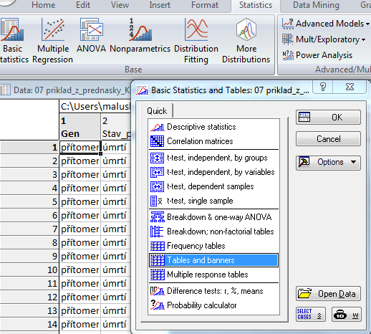
Způsob 1: Řešení v softwaru Statistica I
Na hladině významnosti 0,05 testujte hypotézu o nezávislosti genu a stavu pacienta. Simultánní četnosti znázorněte graficky.
1
Původní datový soubor
(co řádek, to subjekt)
V menu Statistics zvolíme
Basic statistics,
Vybereme Tables and banners
(v češtině Kontingenční tabulky)
2

Slide 18
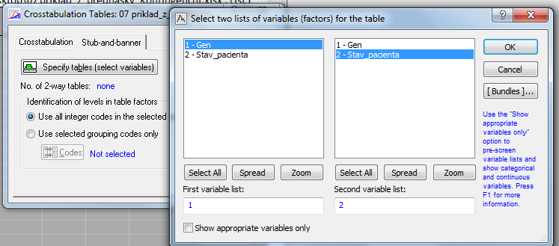
Způsob 1: Řešení v softwaru Statistica II
Vybereme proměnné, které chceme testovat
4
3

Slide 19
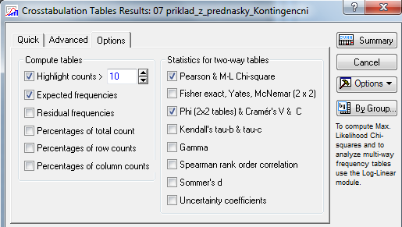
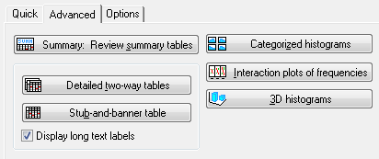
Způsob 1: Řešení v softwaru Statistica III
Na záložce Options zaškrtneme Expected frequencies (Očekávané četnosti)
(k ověření podmínek dobré aproximace)
Zaškrtneme Pearsonův
chí-kvadrát
Pokud chceme vypočítat
i Cramérův koeficient
zaškrtneme
Phi & Cramer‘s V
Poté se vrátíme na záložku Advanced,
kde a zvolíme Detailed two-way tables

Slide 20
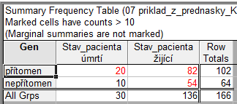
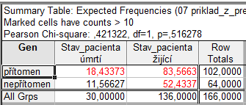

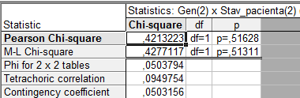
Způsob 1: Řešení v softwaru Statistica IV
Tab.1: Pozorované četnosti
Tab. 2: Očekávané četnosti
Jsou splněny podmínky dobré aproximace?
Tab. 3: Paersonův chí-kvadrát
Počet stupňů volnosti
Hodnota testové statistiky
p- hodnota

Slide 21
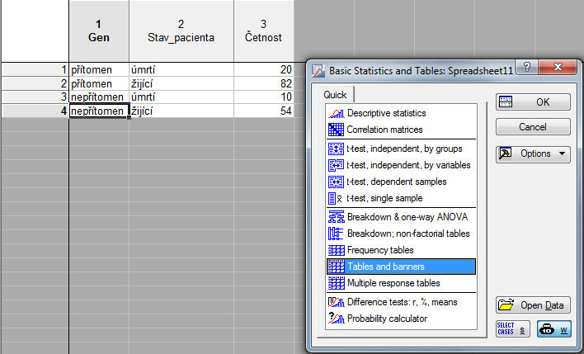
Způsob 2: Řešení v softwaru Statistica I
Na hladině významnosti 0,05 testujte hypotézu o nezávislosti genu a stavu pacienta. Simultánní četnosti znázorněte graficky.
Agregovaný datový soubor
V menu Statistics zvolíme
Basic statistics, vybereme
Tables and banners (v češtině
Kontingenční tabulky)

Slide 22
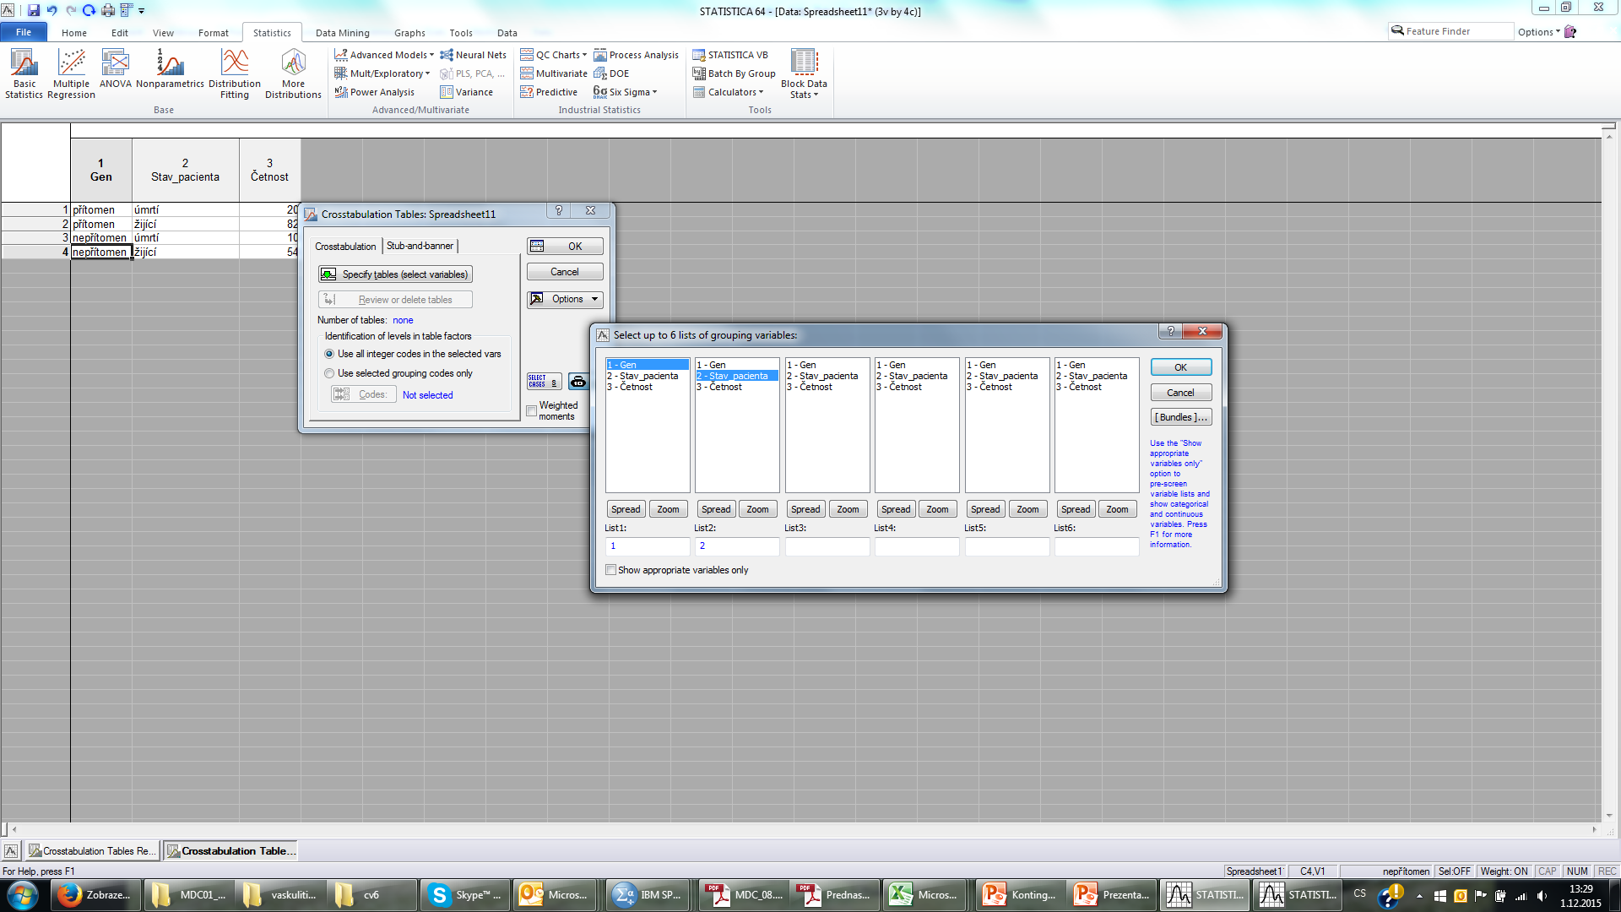
Způsob 2: Řešení v softwaru Statistica II
Vybereme proměnné, které chceme testovat

Slide 23
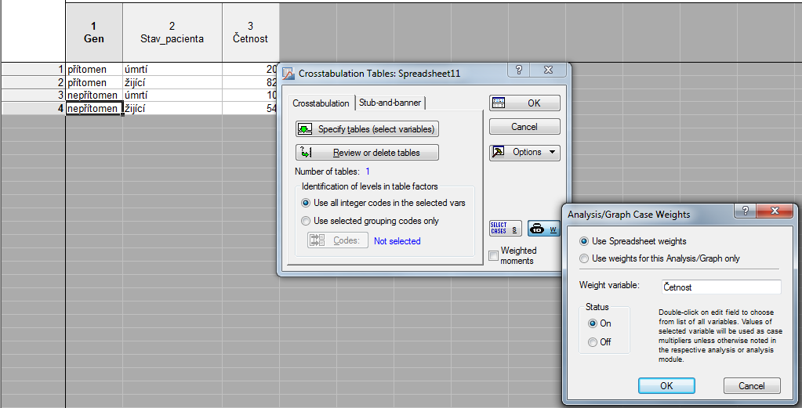
Způsob 2: Řešení v softwaru Statistica III
Zapneme váhy (vpravo ikonka černých vah w), jako váhy vybereme proměnnou četnost (tj. proměnnou, ve které jsou uvedeny počty případů jednotlivých kombinací kategorií)
1
2
3

Slide 24
Způsob 2: Řešení v softwaru Statistica IV
Na záložce Options zaškrtneme Expected frequencies (Očekávané četnosti)
(k ověření podmínek dobré aproximace)
Zaškrtneme Pearsonův
chí-kvadrát
Pokud chceme vypočítat
i Cramérův koeficient
zaškrtneme
Phi & Cramer‘s V
Poté se vrátíme na záložku Advanced,
kde a zvolíme Detailed two-way tables

Slide 25
Testování homogenity (shody struktury)
Motivace: Zajímá nás výskyt nominálního znaku u r nezávislých výběrů z r různých populací.
Příklad: Je zájem o sport stejný u děvčat jako u chlapců?
Nulová hypotéza: pravděpodobnostní rozdělení kategoriální proměnné je stejné v různých populací
Test: Pearsonův chí-kvadrát
 |  | Dívky | Chlapci
Zájem o sport | Ano | a | b | a+b
 | Ne | c | d | c+d
 |  | a+c | b+d | n
Některé marginální četnosti (buď sloupcové nebo řádkové)
jsou předem pevně stanoveny

Slide 26
Fisherův exaktní test
Využití ve čtyřpolní tabulce s nízkými četnostmi, které znemožňují použití Pearsonova chí-kvadrát testu.
Patří mezi neparametrické testy pracující s daty na nominální škále, v nejjednodušší podobě ve dvou třídách: pozitivní/negativní, úspěch/neúspěch apod.
Nulová hypotéza předpokládá rovnoměrné zastoupení sledovaného znaku u dvou nezávislých souborů.
Slovo exaktní (přímý) znamená, že se přímo vypočítává pravděpodobnost odmítnutí, resp. platnosti nulové hypotézy.

Slide 27
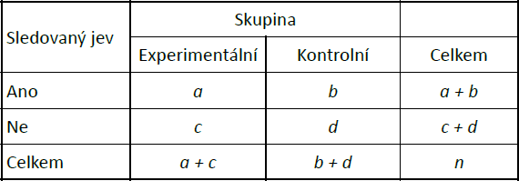

Fisherův exaktní test
Výpočet „přesné“ p-hodnoty, která zde hraje roli testové statistiky:
  spočítá se parciální pravděpodobnost čtyřpolní tabulky p₁:
  Spočítá se p_{a} všech možných tabulek při zachování marginálních četností (řádkové a sloupcové součty) a výsledná p-hodnota je součtem p_{a} menších nebo stejných jako p₁, která přísluší pozorované tabulce.

Slide 28
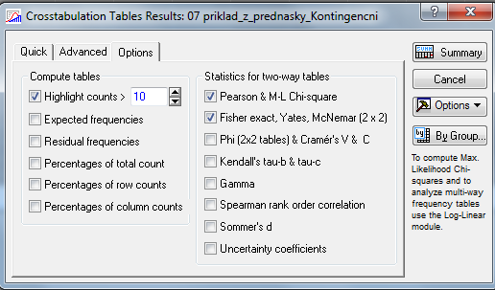
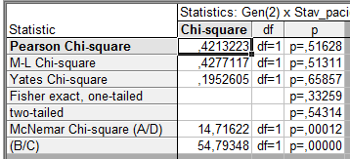
Řešení v softwaru Statistica:
Fisherův exaktní test
Na záložce Options zaškrtneme
Fisher exact
Výstupní tabulka
Pro jednostranný test
Pro oboustranný test

Slide 29
Test hypotézy o symetrii
(McNemarův test pro čtyřpolní tabulku)
Motivace: Na osobách sledujeme binární proměnnou před pokusem a po něm, cílem je zjistit, zda došlo ke změně v rozdělení této proměnné.
Analýza párových dichotomických proměnných
Nulová hypotéza: , pokus nemá vliv na výskyt daného znaku
Testová statistika: pokud je větší než kritická hodnota rozdělení o jednom stupni volnosti (vhodné pro počty údajů b+c > 8), pak nulovou hypotézu zamítáme
Četnostní tabulka
Tabulka teoretických pravděpodobností
 |  | po
 |  | + | - | n_{j.}
před | + | a | b | a+b
 | - | c | d | c+d
 | n_{.k} | a+c | b+d | n
 |  | po
 |  | + | -
před | + | p₁₁ | p₁₂ | p_{1.}
 | - | p₂₁ | p₂₂ | p_{2.}
 |  | p_{.1} | p_{.2}

Slide 30
McNemarův test: příklad I
Zjistěte, zda úspěch našich sportovců na Olympiádě nebo ve Světovém poháru vede ke změně postojů žáků ke sportování.
Nulová hypotéza: Počet žáků, kteří změní svůj postoj pozitivním směrem, je pouze náhodně odlišný od počtu žáků, kteří změní svůj postoj negativním směrem.
Závěr: Úspěch našich sportovců má pozitivní vliv na postoj žáků vzhledem k provozování sportu.
 |  | Postoj po Olympiádě
 |  | + | -
Postoj před Olympiádou | + | 5 | 3 | 8
 | - | 16 | 2 | 18
 |  | 21 | 5 | 26
Stupně volnosti
Tabulky:
H₀ zamítnuta

Slide 31
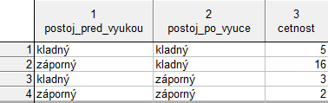
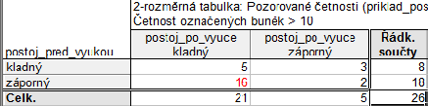
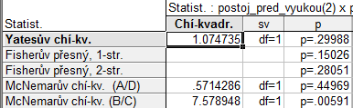
Řešení v softwaru Statistica: McNemarův test
Datový soubor
Výstupní kontingenční tabulka
Na záložce Options zaškrtneme McNemar (2x2)
Výstupní tabulka
2 hodnoty testových statistik a p-hodnoty, podle toho, kde jsou ve výstupní kontingenční tabulce uloženy četnosti, u kterých jsme při opakovaném měření zaznamenali rozdílné výsledky (A/D nebo B/C)

Slide 32
Analýza kontingenčních tabulek na webu
2 x 2 tabulky: http://graphpad.com/quickcalcs/contingency1/
2 x 3 tabulky: http://www.vassarstats.net/fisher2x3.html
2 x 5 (nebo menší) tabulky:
http://www.quantitativeskills.com/sisa/statistics/fiveby2.htm
3 x 3 tabulky: http://vassarstats.net/fisher3x3.html

Slide 33
Společný příklad – testování homogenity
Očkování proti chřipce se zúčastnilo 460 dospělých, z nichž 240 dostalo očkovací látku proti chřipce a 220 dostalo placebo. Na konci experimentu onemocnělo 100 lidí chřipkou, 20 z nich bylo z očkované skupiny a 80 z kontrolní skupiny. Je to dostatečný důkaz, že očkovací látka byla účinná?
Nulová hypotéza: Procento výskytu chřipky je v očkované a kontrolní skupině stejné.
1. Vytvořte si na základě zadání datový soubor v softwaru STATISTICA
(agregovaná data ve formě kontingenční tabulky).
2. Testujte platnost nulové hypotézy pomocí Pearsonova chí-kvadrát testu.
3. Testujte platnost nulové hypotézy pomocí Fisherova exaktního testu.
4. Který z testů je vhodné použít a proč?

Slide 34
Samostatný úkol
Testování nezávislosti
Testování homogenity

Slide 35
1. Příklad k procvičení
Testujte hypotézu, že barva vlasů a barva očí spolu nesouvisí. K dispozici jsou údaje od 6 800 mužů (Yule, G. U., Kendall, M.G.: An Introduction to the Theory of Statistics, 14th ed. Griffin, London, 1950).
Vypočítejte Cramérův koeficient a interpretujte jej.
 | Světlá | Kaštanová | Černá | Zrzavá
Světla modrá | 1768 | 807 | 189 | 47 | 2811
Šedá nebo zelená | 946 | 1387 | 746 | 53 | 3132
Tmavohnědá | 115 | 438 | 288 | 16 | 857
 | 2829 | 2632 | 1223 | 116 | 6800
Nezapomeňte ověřit podmínky dobré aproximace!

Slide 36
2. Příklad k procvičení
Ve Skotsku byla provedena studie, která měla prokázat, zda procentuální zastoupení krevních skupin na celém území je homogenní nebo není. V oblasti Eskdale bylo náhodně vybráno 100 osob, v Annadale 125 osob a v Nithsdale 253 osob (Osborn J. F. , 1979, Statistical Exersice in Medical Research, Blackwell Scientific publications, Oxford)
 | A | B | 0 | AB | Celkem
Eskade | 33 | 6 | 56 | 5 | 100
Annandale | 54 | 14 | 52 | 5 | 125
Nithsdale | 98 | 35 | 115 | 5 | 253
Celkem | 185 | 55 | 223 | 15 | 478

Slide 37
Výsledky k samostatnému úkolu
Testování nezávislosti
Testování homogenity

Slide 38
1. Příklad k procvičení
Testujte hypotézu, že barva vlasů a barva očí spolu nesouvisí. K dispozici jsou údaje od 6 800 mužů (Yule, G. U., Kendall, M.G.: An Introduction to the Theory of Statistics, 14th ed. Griffin, London, 1950).
Vypočítejte Cramérův koeficient a interpretujte jej.
Výsledky:
chí-kvadrát = 1073,51
P < 0,01 … na hladině významnosti zamítáme nulovou hypotézu o nezávislosti barvy očí a barvy vlasů (před provedením testu jsme zkontrolovali podmínky dobré aproximace),
Cramérův koeficient = 0,28 … mezi barvou očí a barvou vlasů je slabá závislost.

Slide 39
2. Příklad k procvičení
Ve Skotsku byla provedena studie, která měla prokázat, zda procentuální zastoupení krevních skupin na celém území je homogenní nebo není. V oblasti Eskdale bylo náhodně vybráno 100 osob, v Annadale 125 osob a v Nithsdale 253 osob (Osborn J. F. , 1979, Statistical Exersice in Medical Research, Blackwell Scientific publications, Oxford)
Výsledky:
chí-kvadrát = 10,454
P = 0,107 … nelze zamítnout nulovou hypotézu, že procentuální zastoupení krevních skupin na celém území je homogenní / stejné
(před provedením testu jsme zkontrolovali podmínky dobré aproximace).

